Slide 1

NÁZEV: VY_32_INOVACE_01_Znaky podzimu
NÁZEV ŠKOLY:Základní škola a Mateřská škola Slatina,okres Nový Jičín,příspěvková organizace
AUTOR:Libuše Kotalová
TEMA: Člověk a jeho svět - Prvouka
ČÍSLO PROJEKTU: CZ.1.07/1.4.00/21.2280

Slide 2
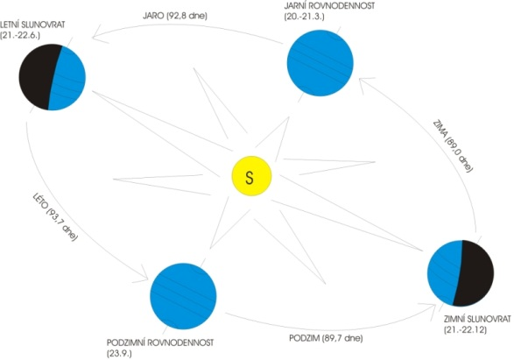
PODZIM- 23. září

Slide 3
ZNAKY PODZIMU
Dny se zkracují.
Ochlazuje se.
Zpomaluje a zastavuje se růst rostlin.

Slide 4

Podzim na strakaté kobyle jede
Listy stromů se barví – červeně, žlutě, hnědě a opadávají.

Slide 5
PTÁCI
Někteří ptáci odlétají do teplých krajin.
Vlaštovka
Čáp

Slide 6
Špaček
Kukačka

Slide 7
NA POLÍCH
Sklízíme brambory a řepu.
Traktory pole orají.

Slide 8
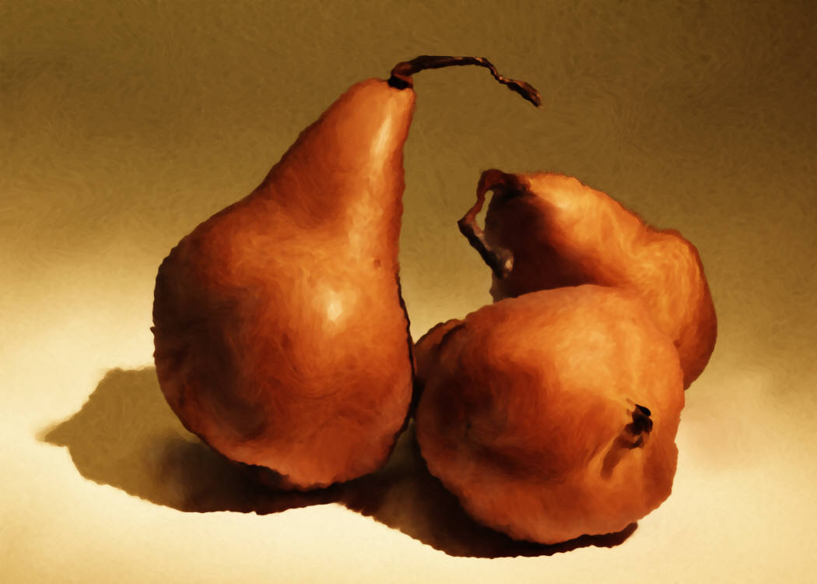
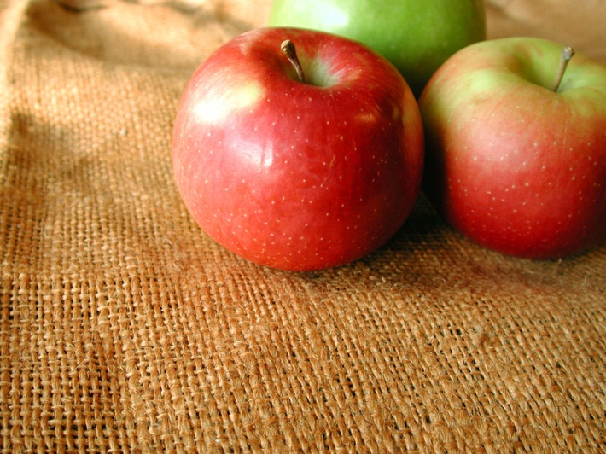
NA ZAHRADĚ
Sklízíme ovoce

Slide 9
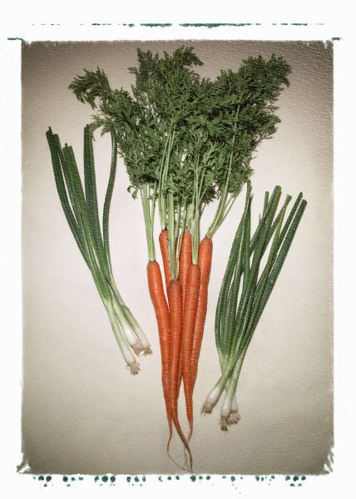
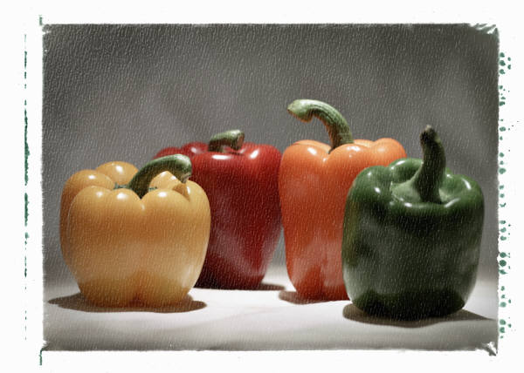
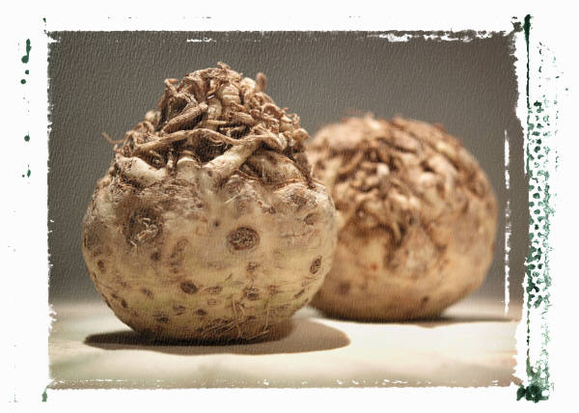
Sklízíme zeleninu

Slide 10
ANOTACE
Prezentace je motivací k výkladu učiva o podzimu. Na prezentaci navazovala práce s učebnicí a manipulativní činnosti s obrazovým materiálem.

Slide 11
CITACE
POUŽITÉ OBRÁZKY:
www.office.microsoft.com

